Slide 1


CARDRADAR
Laboratórios de Informática IV
Grupo 4
Hugo Moreira A43148
João Gomes A82238
Paulo Barros A67639
Pedro Pereira A80376
Departamento de Informática
Escola de Engenharia
Universidade do Minho

Slide 2
Estrutura Da Apresentação
Identidade
Contextualização
Motivação e Objetivos
Funcionalidades
Medidas de Sucesso
Diagrama de Desenvolvimento (Gantt)

Slide 3
Identidade do Projeto
Nome do Projeto: CardRadar.
Elemento: Hugo Moreira(A43148), João Gomes (A82238), Paulo Barros(A67639) e Pedro Pereira(A80376).
Data Limite: 7 Junho 2021.
Descrição: Sistema de Monitorização de Vendas no mercado digital Cardmarket.

Slide 4
Contextualização
O cardmarket é um Marketplace digital que conecta vendedores e compradores de artigos relacionados com vários jogos, sendo extremamente útil para os compradores que desejam obter o produto o mais rápido possível não se preocupando muito com o preço.
Existe, no entanto, um outro grupo de compradores que pretendem obter o menor preço possível (donos de lojas físicas, manipuladores de mercado).

Slide 5
Produtos e Vendedores
Produtos: nome, edição, linguagem e condição.
Vendedores: reputação e localização.

Slide 6
Motivação e Objetivos
Dada a natureza do mercado digital, a localização dos vendedores vai ter grande influência no preço final pago pelo comprador (preço do produto + portes).
Surgiu então a ideia de criar a app CardRadar. Uma app para auxiliar o grupo de compradores que não se importa de esperar até encontrar uma venda que agrade (manipuladores de mercado, donos de lojas físicas...).
O principal objetivo deste projeto é permitir a um utilizador selecionar os produtos que pretende comprar assim como o que está disposto a gastar.

Slide 7
Funcionalidade de Procura
Procurar por um dado produto e obter informações relativas às vendas desse produto em função de certos requisitos.
Procurar por todas as vendas de um dado produto restringindo a localização do vendedor.
Procurar por todas as vendas de um dado produto, cujo preço do produto seja menor que um dado valor fornecido pelo utilizador. (tendo ou não em conta os preços dos portes).

Slide 8
Funcionalidade de Otimização
Definir vários parâmetros(incluindo preço) que o utilizador queira que sejam considerados para uma venda. Dados os requisitos, o sistema indicará ao utilizador as vendas disponíveis.

Slide 9
Funcionalidade de Aviso
Notificação para um utilizador caso uma venda apareça que cumpra os seus requisitos.

Slide 10
Funcionalidade de Dashboard
Observar a evolução do preço de certos produtos ao longo do tempo.

Slide 11
Medidas de Sucesso
Nesta etapa inicial, foram considerados como medidores de sucesso o cumprimento de todas as tarefas que se encontram no Diagrama de Desenvolvimento (Gantt) tal como a entrega dentro dos prazos definidos.

Slide 12
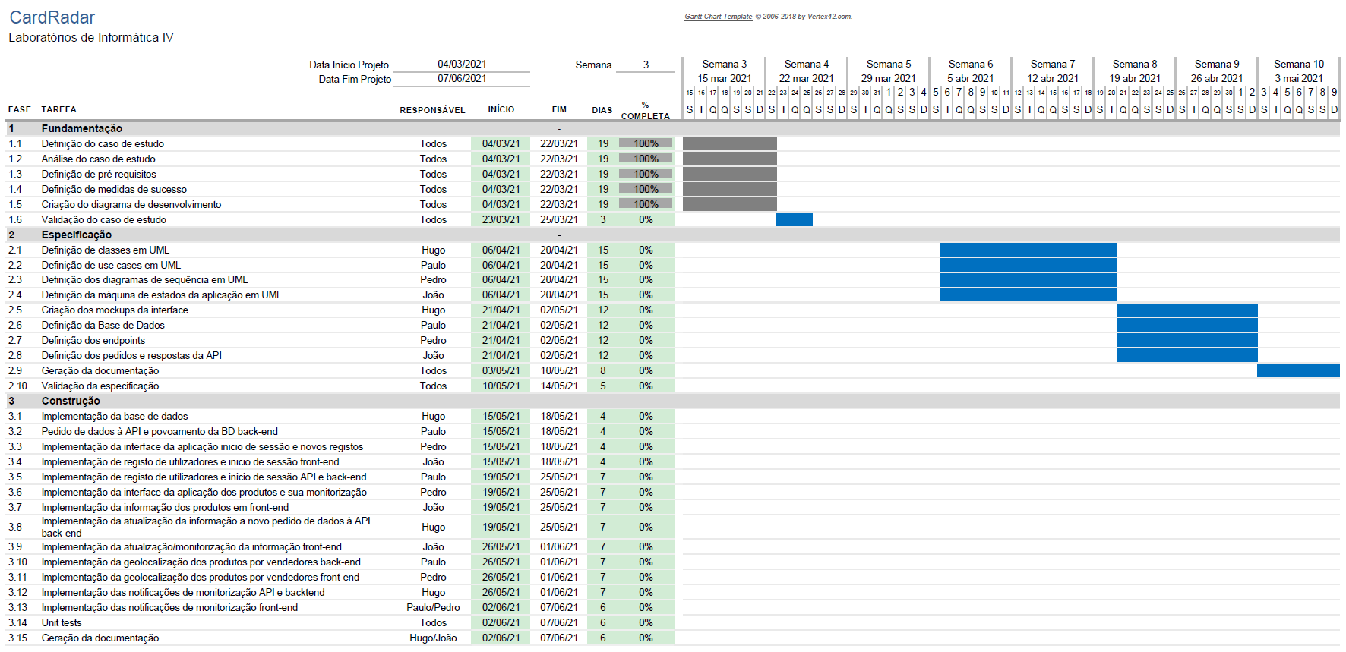

Slide 13
CARDRADAR
Laboratórios de Informática IV
Grupo 4
Hugo Moreira A43148
João Gomes A82238
Paulo Barros A67639
Pedro Pereira A80376
Departamento de Informática
Escola de Engenharia
Universidade do Minho

